Slide 1
Законы постоянного электрического тока
Гинкель Ирина Юрьевна,
учитель физики

Slide 2

Знать физику – значит уметь решать задачи.
Энрико Ферми

Slide 3
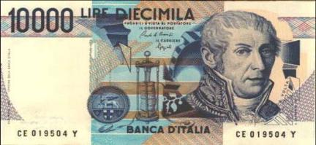
Вопросы:
Что представляет собой электрический ток?
Что принято за направление тока?
Роль источника тока в цепи?
Виды источников тока?
Чей портрет изображён на купюре?

Slide 4
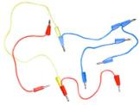
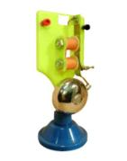
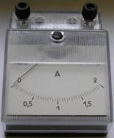
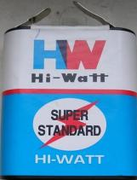
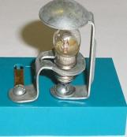
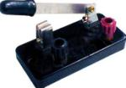
Назовите электрические приборы

Slide 5

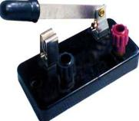







Найдите условное обозначение

Slide 6






Изобразите схему последовательного соединения элементов :

Slide 7



Соедините лампочки параллельно:

Slide 8
Соедините звонки так, чтобы их можно было включать отдельно друг от друга:

Slide 9
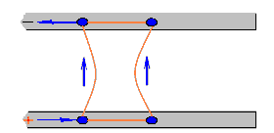
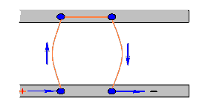
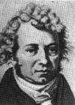
Сила тока. Единицы силы тока.
Заряд, протекающий через данное поперечное сечение проводника в единицу времени, характеризует силу тока . Обозначается I.
Измеряется в амперах 1А=1Кл/1с в честь Андре Мари Ампера.

Slide 10
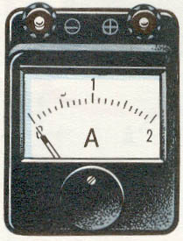
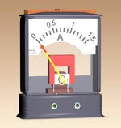
Амперметр – прибор для измерения силы тока.
Определите цену деления амперметра:
Амперметр лабораторный
Амперметр демонстрационный

Slide 11
Амперметр включается в цепь последовательно.
А
Условное обозначение амперметра на схемах.

Slide 12
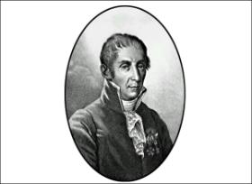
Напряжение. Единицы напряжения.
Показывает, какую работу совершает эл. поле при перемещении единичного «+» заряда на данном участке цепи.
Обозначается U.
Измеряется в вольтах
1В=1Дж/1Кл в честь Алессандро Вольта

Slide 13
Вольтметр – прибор для измерения напряжения.
Включается в цепь параллельно:
v
Условное обозначение вольтметра на схемах.

Slide 14
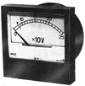
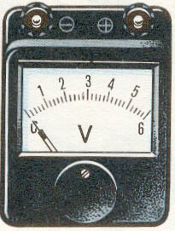
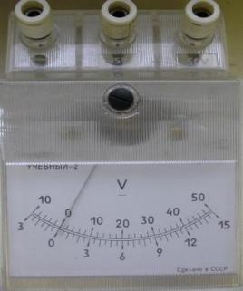
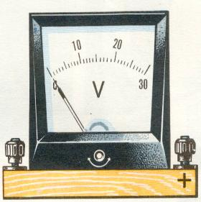
Определите цену деления вольтметра
Лабораторные вольтметры
Технический вольтметр

Slide 15
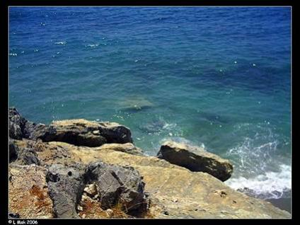
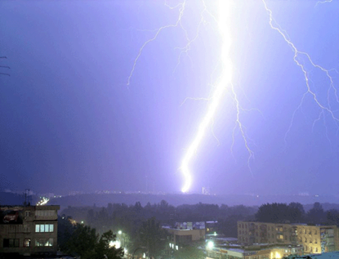
Сравнение работы гравитационной силы и электрической силы:

Slide 16
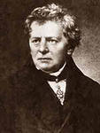
Закон Ома
Сила тока в участке цепи прямо пропорциональна напряжению на концах этого участка и обратно пропорциональна его сопротивлению.
I=U / R

Slide 17
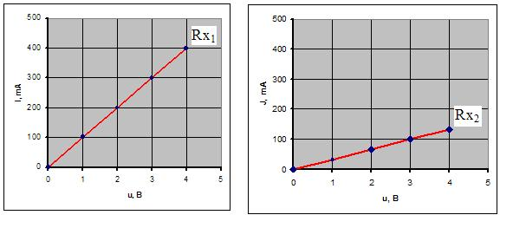
Сопротивление
Отношение напряжения на участке цепи к силе тока есть величина постоянная для этого участка и определяет его сопротивление. Обозначается R, измеряется в омах, 1 Ом = 1В / 1А .

Slide 18
Сопротивление зависит от удельного электрического сопротивления, длины и площади поперечного сечения проводника
R=ρL/S

Slide 19
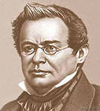
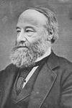

Закон Джоуля - Ленца
Количество теплоты, выделяемое проводником с током в окружающую среду, равно произведению квадрата силы тока, сопротивления проводника и времени прохождения тока по проводнику.

Slide 20
Заполните пропуски в формулах
I = * / t
* = A / q
t = q / *
A = U· *
q = I · *
Q = I² · R *
U
q
t
A
I
Q

Slide 21
Найдите единицы физических величин
I
U
q
t
A
Дж
А
В
с
Кл

Slide 22
Переведите в систему СИ:
400 мВ =
8 кДж =
750 мкВ =
0,5 кА =
333 мКл =
2 ч =
40 мин. =
9,7 МВ =
0,4 В
8000 Дж
0,00075 В
500А
0,333 Кл
7200 с
2400 с
9700000 В

Slide 23
Задача 1
При прохождении одинакового количества электричества в одном проводнике совершена работа 400 Дж, а в другом - 800 Дж. На каком проводнике напряжение больше? Во сколько раз?

Slide 24
Задача 2
Определите напряжение на участке цепи, если при прохождении по нему заряда в 30 Кл током была совершена работа 9 кДж.

Slide 25
Задача 3
При переносе 120 Кл электричества из одной точки электрической цепи в другую за 10 мин совершена работа 1800 Дж. Определите напряжение и си­лу тока в цепи.

Slide 26
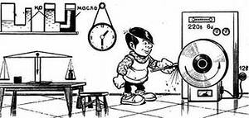
Найдите ошибку

Slide 27
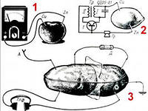
Объясните занимательный опыт с фруктами и овощами

Slide 28
Домашнее задание :
Повторить формулы
§ 35-46
Решить задачи
№ 1284, 1314.

Slide 29
Спасибо за урок!
Успехов!

